Slide 1
Presentación Técnica del Proyecto
Título del proyecto
Nombres estudiante - Nombres estudiante - Nombres estudiante
Propuesta que se puede modificar
Curso: CD1201 Proyecto de Innovación en Ingeniería y Ciencias
Sección:
Grupo N° …. <nombre del equipo>
Equipo docente:
Fecha:

Slide 2
Contenido 1: presentación problemática // objetivos
Contenido 2: Solución y cómo esta es activada por los usuarios
Contenido 3: Presentación de propuestas de prototipos para validación.
Agenda
Formato sugerido

Slide 3
Llamado de atención a la audiencia
Incluir pregunta, anécdota, noticia, etc.
Llama la atención y establece una conexión con tu audiencia.
Apoyo audiovisual: no es obligatorio usarlo, pero ayuda a generar más impacto. Este debe tener relación con tu tema.
Ejemplo

Slide 4
II. Contextualización y problemática
En esta diapositiva deben responder:
¿Cuál es el problema?
¿A quién le afecta?
¿Qué datos/hallazgos respaldan esto?
¿Cuáles son las consecuencias?
Debes basarte en bibliografía sobre el tema para contextualizar y entregar datos.
Ejemplo

Slide 5
III. Solución y usuarios
Ejemplo
En esta diapositiva deben presentar la solución y el prototipo:
¿Qué proponen ustedes?
¿Por qué es una solución?
¿Por qué su solución es la mejor (propuesta de valor)?
Se debe dejar en claro quién o quiénes son los usuarios/beneficiarios de la solución.

Slide 6
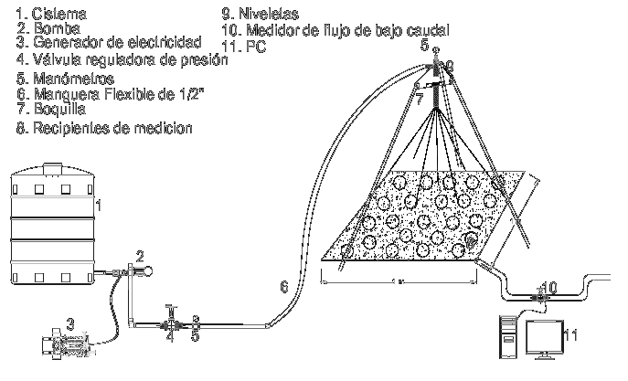
IV. Propuesta y Validación
Ejemplo
Detallar en que consiste la propuesta
Describir las razones por qué es una solución válida y útil para el problema

Slide 7
V. Cierre
Reitera la consigna, invita a participar
Genera curiosidad a través de una pregunta retórica…
Ejemplo

